Slide 1

AngularJS最初由Misko Hevery和Adam Abrons于2009年开发，后来成为了Google公司的项目。

Slide 2
AngularJS内容概要
AngularJS概念
AngularJS启动流程
双向绑定
DI
Form表单验证
Service
Directive
Http
Ui-Router

Slide 3
AngularJS概念(上)
模板(Template):带有Angular扩展标记的HTML
模块(Module):用来配置注入器
依赖注入(Dependency Injection):负责创建和自动装载对象或函数
注入器(Injector):用来实现依赖注入(Injection)的容器
编译器(Compiler):用来编译模板(Template)，并且对其中包含的指令(Directive)和表达式(Expression)进行实例化
视图(View):用户看到的内容（即DOM）
模型(Model):用于显示给用户并且与用户互动的数据
控制器(Controller):视图(View)背后的业务逻辑

Slide 4
AngularJS概念(下)
作用域(Scope):用来存储模型(Model)的语境(context)。模型放在这个语境中才能被控制器、指令和表达式等访问到
过滤器(Filter):负责格式化表达式(Expression)的值，以便呈现给用户
表达式(Expression):模板中可以通过它来访问作用域（Scope）中的变量和函数
数据绑定(DataBinding):自动同步模型(Model)中的数据和视图(View)表现
服务(Service):独立于视图(View)的、可复用的业务逻辑
指令(Directive):用于通过自定义属性和元素扩展HTML的行为

Slide 5
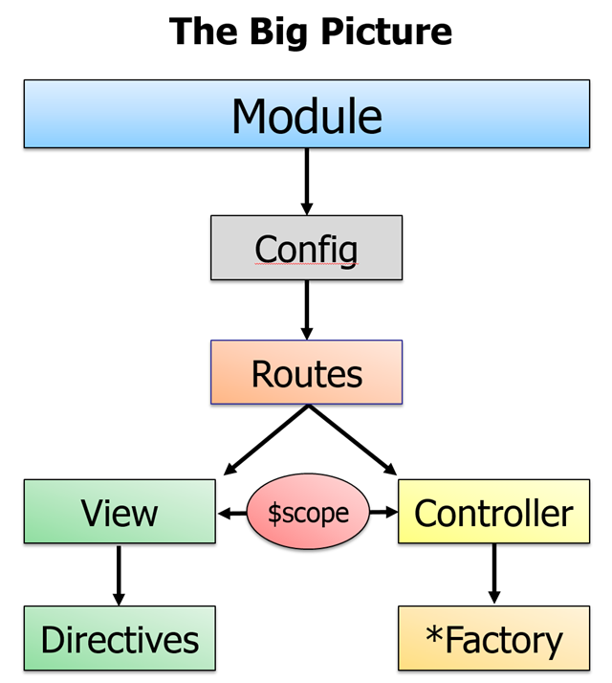
AngularJS启动流程

Slide 6
AngularJS双向绑定的大概步骤
用$apply把数据加入$$watcher
第三方函数调用或者自定义指令使用
用$watch()监控数据模型
编译指令，设置监听器
$digest()启动脏值检测
定时器轮询、对象“深比较”
触发视图变化
用事件通知指令刷新视图

Slide 7
AngularJS依赖注入的方式
推断式注入
-----在angularjs中我们可以在我们需要注入的地方按照名称注入，这里要求参数名称必须和注入服务实例名称相同，一种名称约定。angularjs会提取参数名称查找相应DI实例注入。
标记注入
-----在angularjs中我们可以利用$inject标注DI注入,这里需要注入服务名称的顺序和构造参数名对应.这里可以解决以上约定的死板性。
内联注入
-----对于directives，factory，filter等特殊指令使用$inject标注注入使用不是那么友好，angularjs特别增加了内联注入。（数组形式）

Slide 8
AngularJS表单验证
--novalidate，用来禁止掉浏览器默认的验证行为
FormName.FieldName.$error.xxx
---email,max,maxlength,min,minlength,
number,pattern,required,url,自定义值
FormName.FieldName..xxx
---$pristine,$valid,$invalid,$dirty

Slide 9
AngularJS服务(单例)
provider(provider) --注入一个provider服务
constant(obj)--注入一个值(对象)，可以被provider和service访问，值不会被修改
value(obj)-- 注入一个值(对象),只能被service访问,值可以被修改
factory(fn) --注入一个factory函数服务
service(class) --注入一个构造函数
decorator--对服务拦截，进行装饰

Slide 10
AngularJS自定义指令
scope(指令作用域)
false | 默认值。使用父作用域作为自己的作用域
true | 新建一个作用域，该作用域继承父作用域
javascript对象{} | 与父作用域隔离，并指定可以从父作用域访问的变量
javascript对象描述
符号 | 说明 | 举例
@ | 传递一个字符串作为属性的值 | str : ‘@string’
= | 使用父作用域中的一个属性，绑定数据到指令的属性中 | name : ‘=username’
& | 使用父作用域中的一个函数 | getName : ‘&getUserName’
require(引用其他指令的controller--自定义指令或内置指令)
符号 | 作用
^ | 可以从父节点寻找依赖的指令
? | 没有找到相应的controller，不抛出异常
compile(编译时运行，只运行一次)
link(每个实例运行，配置了compile后不会执行)
priority(权重，决定编译的先后顺序)

Slide 11
AngularJS与后端交互（promise）
$http(内置服务)
--get,post,head,put,delete,jsonp
--eg1: $http.post('url', data).success(sCb).error(eCb)
--eg2: $http(config).(function1,function2)
$resouce(依赖$http,RESTFUL 扩展模块)
--$get,$save,$query,$remove,$delete
--eg:$resource(config).action(function1,function2)

Slide 12
Ui.Router(第三方路由)
-----一个状态对应一个页面的位置
基于状态管理
多视图
状态属性继承
自定义数据Data

